Slide 1
Exception Handling ( İstİsna İşleme ) , Enumaration ( NUMARALANDIRMA)
< Recep KARADEMİR >
< 1600811b01>
NESNEYE DAYALI PROGRAMLAMA

Slide 2

Exception Handling
Basit olmayan tüm programların hatalar içermesi temel
bir yazılım mühendisliği kuralıdır.
Bir yazılım geliştiricisinin hayal ettiği ve amaçladığı
durum, yazılımının beklenildiği gibi çalışmasıdır.
Fakat büyük çaplı projelerde böyle bir beklenti yanlıştır.
Tamamlanmış kodlar hata vermeden çalışabilir ama bu onların kullanılabilir oldukları anlamına gelmez.
Bu nedenle yazılım projelerinde hata tespiti için unit testler, entegrasyon testleri, otomatik testler, bileşen arayüz testleri ve sistem testleri vardır. Genelde bu testler yeterli görülse de yeterli değillerdir.
Yeterli olsalardı günümüzde hatalı programlar olmazdı. Bu testlerin yeterli olmadığı durumlarda geliştiricinin istisnai durumları engelleyerek birçok hatanın önüne geçmesi beklenir.

Slide 3
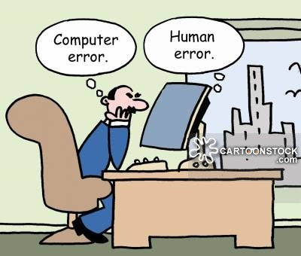
Exception Handling
Derleyicinin yakalayamadığı fakat hala hata olan bir durum engellenmelidir.
Hatalar erken dönemde engellenmeyince düzeltilmesi zor, hatta geri dönüşsüz sonuçlar doğurabilir.
Hataları olan bir program güvenlik açıkları doğurur.
Örneğin Windows 2000 release edildiğinde 63.000’den
fazla bug içerdiği raporlanmıştır.
(çoğu önemli olmayan istek vb. sorunlar)
Hatalar insan veya bilgisayar kaynaklı olabilir.

Slide 4
Exception Handling
Sık oluşan hataları yakalamak için gerekli sınıflar System.Exception sınıfı altında bulunmaktadır. Bu sınıfların yetersiz görüldüğü yerde programcı kendi hata sınıfını kendisi de yazabilir.
Sık kullanılan istisnai durum sınıfları :
System.OutOfMemoryException: Programın çalışması için yeterli bellek kalmadıysa oluşur.
System.StackOveflowException: Stack (Yığın) bellek bölgesinin birden fazla metod için kullanılması
durumunda oluşur. Genellikle kendini çağıran(recursive) metodların hatalı kullanılmasıyla meydana gelir.
System.NullReferenceException: Bellekte yer ayrılmamış bir nesne üzerinden sınıfın üye elemanlarına
erişmeye çalışırken oluşur.
System.OverflowException: Bir veri türüne kapasitesinden fazla veri yüklemeye çalışılırken oluşur.
System.InvalidCastException: Tür dönüştürme operatörüyle geçersiz tür dönüşümü yapılırsa oluşur.

Slide 5
Exception Handling
Sık kullanılan istisnai durum sınıfları (devam) :
System.IndexOutOfRangeException: Bir dizinin, olmayan elemanına erişilmeye çalışılırken oluşur.
System.ArrayTypeMismatchException: Bir dizinin elemanına yanlış türde veri atanmaya çalışılırken oluşur.
System.DividedByZero: Sıfıra bölme yapıldığı zaman oluşur.
System.ArithmeticException: DividedByZero ve OverflowException bu sınıftan türemiştir.
Bu sınıf, neredeyse matematikle ilgili tüm istisnaları yakalayabilir.
System.FormatException: Metodlara yanlış biçimde parametre verildiğinde oluşur.

Slide 6
Exception Handling
System.Exception sınıfının önemli üye elemanları :
Message (Mesaj): Ortaya çıkan hatayla ilgili açıklayıcı bir mesaj saklar.
Source (Kaynak): İstisnai durum nesnesinin gönderildiği uygulama ya da dosyanın adıdır.
StackTrace (Yığınİzi): Hatanın oluştuğu metod ve program hakkında bilgi içerir.
HelpLink (YardımBağlantısı): Hatayla ilgili olan yardım dosyasının yol bilgisini saklar.
TargetSite (HedefAlanı): İstisnai durumu yaratan metod ile ilgili bilgi verir.
InnerException (Dahiliİstisna): "catch" bloğu içerisinden bir hata yaratılırsa "catch" bloğuna gelinmesine
yol açan istisnai durumun Exception nesnesidir.
ToString (Dizgiye): Bu metod ilgili hataya ilişkin hata metninin tamamını dizi olarak döndürür.

Slide 7
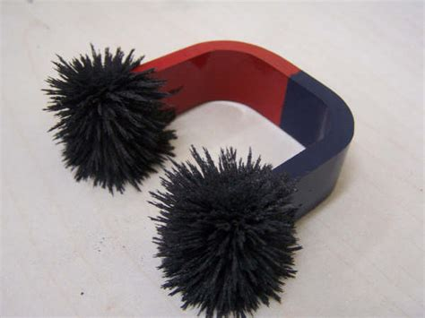

Exception Handling
İstisnai durumları yakalamak için 4 anahtar sözcük vardır :
try, catch, finally ve throw ’dur. Bunlardan try-catch-finally bir blok yapısıdır. Try sözcüğü, istisna kontrolü yapılacak satırları içine alan
bloğu belirtir. Catch sözcüğü, try bloğundaki istisnai durumun yakalandığı ve bunun sonucunda programın ne yapacağını
belirttiğimiz kısımdır. Finally sözcüğü, try ve catch blokları çalıştıktan sonra her durumda çalışacak kodlarımızın yazıldığı kısımdır.
Throw ise yeni bir istisna nesnesi oluşturarak hata durumu
oluşturmayı sağlamaktadır.
Exception handling yapısını mıknatısa benzetebiliriz.
CATCH
TRY

Slide 8
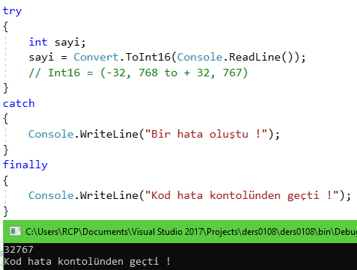
Exception Handling - Örnekler
Kullanım yapısı : Basit örnek :
try
{
// Hatanın kontrol edildiği satırlar.
}
catch
{
// Hata durumunda çalışacak kodlar.
}
finally
{
// Her zaman çalışacak blok. Zorunlu değil
}

Slide 9
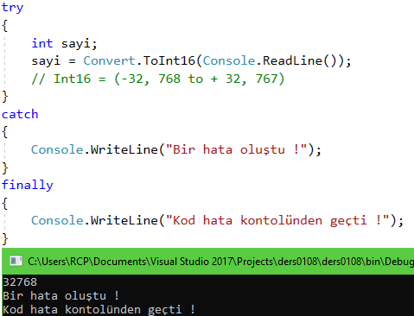
Exception Handling - Örnekler
Kullanım yapısı : Basit örnek : Değer aralığı dışında veri girelim.
try
{
// Hatanın kontrol edildiği satırlar.
}
catch
{
// Hata durumunda çalışacak kodlar.
}
finally
{
// Her zaman çalışacak blok. Zorunlu değil
}

Slide 10

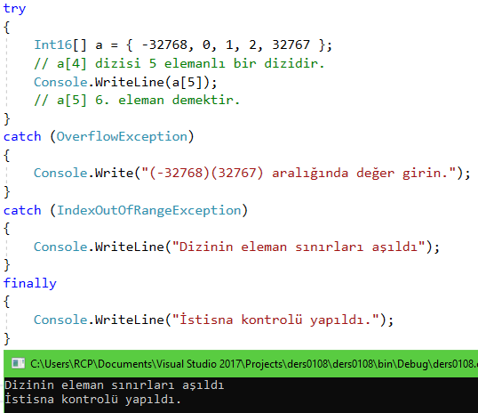
Exception Handling - Örnekler
Catch blokları yukarıdaki trafik dubaları gibi görev yaparlar.
İstisnai durumları engellemeye çalışırlar.
Her hata kendisi için tasarlanmış catch bloğuna girer.

Slide 11
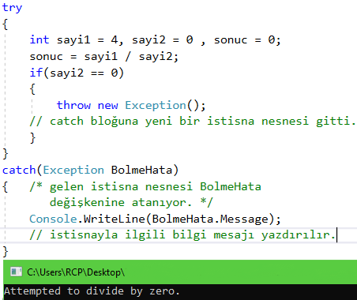
Exception Handling - Örnekler
THROW
Oluşan hata sonucu catch bloğuna bir istisna nesnesi gönderilir.
Catch bloğuna gelen istisna bilgileri BolmeHata değişkenine aktarır.
BolmeHata değişkeninin içerdiği bilgilere
System.Exception sınıfının üye elemanı olan Message elemanıyla erişebiliriz.
System.ArithmeticException (DividedByZero)
Çıktı alarak oluşturduğumuz istisnanın ne olduğunu öğrendik.

Slide 12
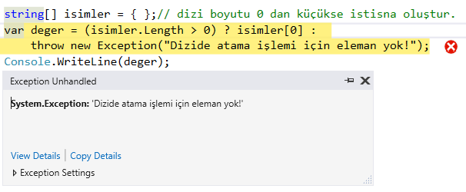
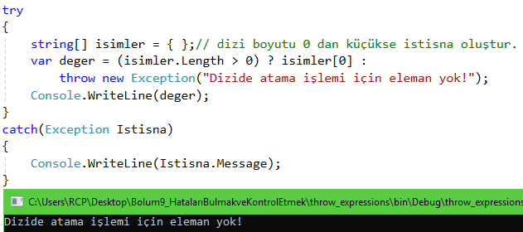
Exception Handling - Throw Expressions
C# 7 ile gelen throw expressions özelliğini
? ve : operatörleriyle kullanabiliriz.
Sol üstteki örnekte, isimler dizisinde bir eleman olsaydı(?) 0. eleman deger değişkenine atanacak ve çıktı olarak yazdırılacaktı. Ama isimler dizisi boş olduğu ve boş dizideki bir eleman okunmaya çalışıldığı için( : ) kendi oluşturduğumuz istisna durumunun hata mesajını programı derleme esnasında alıyoruz.
Alttaki örnekte ise programımız için özel oluşturduğumuz istisna yönetimini kullanarak hataların önüne geçmişiz.

Slide 13
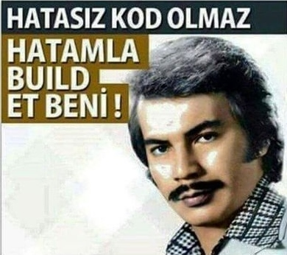


Exception Handling - Bonus
İstisnalarımla
Release et beni !

Slide 14
DERLEYİCİ SLOGANLARI

Slide 15

İLETİŞİM
Hatasız yazılım olmaz.
Hatalarımla release et beni.
Kazalardaki hava yastıkları gibi bizim yazdığımız try catch blokları görev yapar.

Slide 16
KAYNAKLAR
https://kodcu.com/2014/08/okunabilir-kod-ve-enum/
https ://www.buraktungut.com/java-da-enum-yapisi
https://www.toptal.com/abap/clean-code-and-the-art-of-exception-handling
http://www.bilisimogretmeni.com/visual-studio-c/c-enumeration-enum-kullanimi-ve-enumeration-enum-ornekleri.html
http://safakunel.blogspot.com/2009/12/c-enumeration-enum-kullanm.html
http://www.ismailgursoy.com.tr/tag/exception-handling/
İstanbul Teknik Üniversitesi - C#’ta İstisnai Durum Yönetimi (Exception Handling)
Veysel Uğur KIZMAZ - C# ile Hata Yakalama (Exception Handling)
KODLAB – Her yönüyle C# 7.0

Slide 17
Teşekkürler…

